Slide 1
Przełączniki sieciowe
Prezentacja składa się z 3 części:
Porównanie przełączników dla małych i średnich firm
Porównanie przełączników dla średnich i dużych firm oraz sieci Fibre Channel
Porównanie przełączników z niskiej półki cenowej
Jan Ściga, Michał Kurdziel, Dawid Dzhafarov

Slide 2
Porównanie przełączników sieciowych przeznaczonych dla sieci małych i średnich firm
Wysoka półka cenowa (Aruba 3810M 48GPoE+4SFP+1050W Switch~40 000zł)
versus
Średnia półka cenowa (Cisco SGE2010P 48-Port Gigabit Switch: PoE~4500zł)

Slide 3
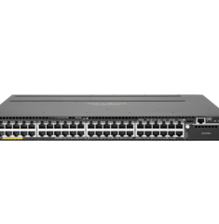
Aruba 3810M 48GPoE+4SFP+1050W Switch
.

Slide 4
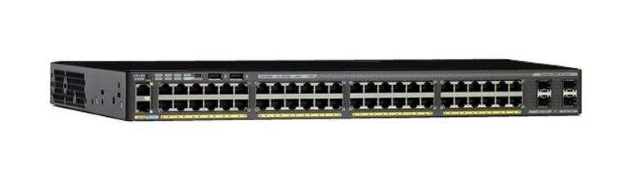
Cisco SGE2010P 48-Port Gigabit Switch: PoE

Slide 5
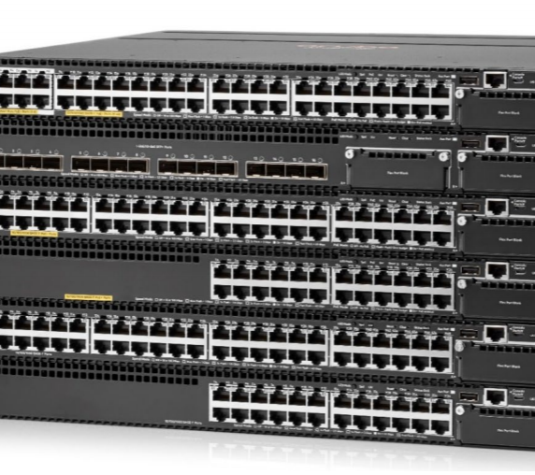
Obszary charakterystyki Model Aruba (Slajdy zielone)
Informacje ogólne
Łączność (Connectivity)
IPv6
Elastyczność i dostępność
Quality of Service (QoS)
Zarządzanie i konfiguracja
L2, L3 switching&routing
Specyfikacja techniczna

Slide 6
Obszary charakterystyki Model Cisco (Slajdy niebieskie)
Informacje Ogólne
L2,L3 switching&routing
IPv6
Zarządzanie (Management)
Bezpieczeństwo (Security)
Dostępność (Availibility)
Quality of Service (QoS)
Specyfikacja techniczna

Slide 7
Informacje Ogólne
Rodzina przełączników 3810M
Rozmiary(szerokość, głębokość, wysokość) – (44,25 x 43,13 x 4,39) cm
Cena (netto, brutto) - (40368,55, 49653,32) zł
Krótki opis ze strony producenta:
Seria przełączników Aruba 3810 przeznaczona jest dla małych i średnich przedsiębiorstw. Realizuje szeroki zakres zadań warstwy trzeciej, cechują go małe opóźnienia. Jest łatwy w użyciu i zarządzaniu, producent deklaruje ograniczoną dożywotnią gwarancję.

Slide 8
Informacje Ogólne
Cena: 1777,26 Euro / 4551,24 zł
Rodzina przełączników CISCO SGE2010
Wymiary: (44x37,5x4,4) cm
Krótki opis ze strony producenta:
Przełącznik przeznaczony jest dla małych firm. Szczególny nacisk położono na QoS oraz traffic-management, które zapewniają wysokiej jakości usługi głosowe oraz wideo. Cechuje go uproszczone zarządzanie, instalacja oraz konfiguracja.

Slide 9
Quality of Service (QoS)
Priority levels – 4 kolejki hardware.
Scheduling – Priorytetowanie kolejek oraz WRR.
Class of service (CoS) – Port-based, classification and re-marking ACL.
DiffServ, ToS
Rate limiting- Ingress policer, egress rate control.
Standards- m.in. STP,Rapid STP,MSTP

Slide 10
Quality of service (QoS)
Zaawansowane usługi QoS
Klasyfikuje ruch za pomocą różnych kryteriów bazujących na warstwach 2,3,4. np. ustawianie poziomu priorytetu i limitów na portach.
Klasy usług (CoS)
Ustawianie IEEE 802.1p priority tag bazujący na adresie IP,protokole warstwy trzeciej czy numerze portu UDP/TCP. IP Type of Service (ToS).
Kształtowanie przepustowości
Port-based rate limiting, ACL (access control list), per-port, per-queue egress-based bandwith.
Priorytetyzacja ruchu
Pozwala na klasyfikację ruchu na osiem poziomów
Remote monitoring (RMON), Extended RMON (XRMON), and sFlow v5
Zaawansowany monitoring i raportowanie.
Unknown Unicast Rate Limiting
Dławi pakiety unicast z nieznanym adresem docelowym, ogranicza zalewanie w sieci VLAN.

Slide 11
Łączność (Connectivity)
48 portów 10/100/1000 Ethernet.
MDI-X
LEDy dla każdego portu.
4 sloty mini-GBIC dla fiber Gigabit Ethernet expansion(shared).
IEEE 802.3af PoE dla wszystkich portów.
Jumbo frame
15.4 W dostępne dla każdego portu Gigabit Ethernet , maximum dla wszystkich portów 360W.
Forwarding capacity: 71,4 mpps (pakiety 64 bajtowe)
Switching capacity: 96Gbps nonblocking
Rozmiar tablicy MAC: 8000

Slide 12
Connectivity Łączność
IEEE 802.3at Power over Ethernet (PoE+)
Zapewnia do 30W na port, umożliwia obsługę najnowszych urządzeń obsługujących PoE+ takich telefony IP, bezprzewodowe access-pointy, kamery bezpieczeństwa, dowolne urządzenie końcowe zgodne ze standardem IEEE 802.3af. Eliminuje w ten sposób koszty dodatkowej energii elektrycznej czy okablowania.
48 RJ-45 autosensing 10/100/1000 PoE+ ports
Zgodność z Jumbo Frames – na portach GbE oraz 10GbE
Wsparcie wcześniejszych standardów PoE.
Zainstalowane 4 moduły SFP+
Auto-MDIX oraz szerokie wsparcie IPv6

Slide 13
Connectivity cz.2
1 stacking module slot ,1 RJ-45 serial console port, 1 RJ-45 out-of-band management port, 1 dual-personality (RJ-45 or USB micro-B)
Dla 1000 Mb Opóźnienie < 2.8 µs ; Dla 10 Gbps Opóźnienie < 1.8 µs ; Dla 40 Gbps Opóźnienie < 1.5 µs.
Rozmiary tablicy routingu: 10000 entries (IPv4), 5000 entries (IPv6) Rozmiar tablicy MAC: 64000 entries
Throughput(przepustowość) do 190.5 Mpps (pakiety 64-bajtowe)
Routing/switching capacity – 320Gbps

Slide 14
Management
Web-user interface- Wbudowany interfejs użytkownika dla łatwej konfiguracji browser-based, zabezpieczone przez SSL.
SNMP- 1,2c,3
Firmware upgrade- Web browser upgrade (HTTP/HTTPS) oraz TFTP.
Dual Images (kopia zapasowa plików systemowych na czas aktualizacji)
Port Mirroring- ruch na porcie może być analizowany na innym porcie za pomocą analizatora sieci lub RMON
Inne: Traceroute, SSH, Radius, DHCP, Ping, syslog, Telnet client (SSH secure suport).

Slide 15
Management & Configuration Zarządzanie oraz konfiguracja
Elastyczne zarządzanie
Aruba Central cloud-based management platform
Command-line interface, www, Out-of-band management.
Friendly port names ( przypisanie nazw opisowych do portów)
Zero Touch ProVisioning (ZTP)- upraszcza instalację infrastruktury przełączników
IP service level agreements (SLA) for voice- monitorowanie jakości przesyłanego dźwięku.
Unidirectional Link Detection (UDLD)- blokuje porty na obu przełącznikach jeśli połączenie zostanie zerwane na którymś z końców.
Dual flash images – zapewnia zapasowe pliki systemowe podczas aktualizacji podstawowego systemu.

Slide 16
Availability (dostępność)
LACP (agregacja do 8 portów w maksymalnie 8 grupach)
Storm control- broadcast, multicast, unknown unicast
Spanning Tree: STP, Rapid STP, Multiple STP, Fast Linkover
DoS prevention- zapobieganie atakom DoS
IGMP ( w wersji 1 i 2) snooping- ogranicza ruch multicast, tylko dla żądających .
Power redundancy

Slide 17
Resiliency and high availability Elastyczność i dostępność
Virtual Router Redundancy Protocol (VRRP) – dynamiczne tworzenie kopii zapasowych
Nonstop switching and routing – poprawia dostępność sieci, lepsze wsparcie krytycznych aplikacji, ruch będzie przełączany awaryjnie.
IEEE 802.3ad Link Aggregation Control Protocol (LACP) – agregacja łączy.
IEEE 802.1s Multiple Spanning Tree (MSTP).
Dual hot-swappable power supplies
SmartLink and Distributed trunking

Slide 18
L2&L3 routing, switching
256 aktywnych VLAN-ów ( zakres 4096)
VLAN- Port-based VLAN, PVE, GVRP
Head-of-line (HOL) blocking prevention
Layer3- routing statyczny, CIDR, 60 tras statycznych, IPv4

Slide 19
L2 & L3 switching, routing and services
IEEE 802.1ad- standard poprawiający skalowalność sieci Ethernet.
VLAN support and tagging
Rapid Per-Vlan Spanning Tree (RPVST+)- pozwala każdemu VLAN-owi na budowanie oddzielnych drzew rozpinających
GVRP oraz MVRP ( automatyczne uczenie i dynamiczne przypisywanie VLAN-ów)
Static IP routing, OSPF, Policy-based routing, BGP, RIPv1, RIPv2
Loopback interface address and Route maps (możliwości diagnostyczne oraz większej kontroli sieci)
DHCP server – redukuje koszty przydzielania adresów IPv4
Bidirectional Forwarding Detection (BFD)- umożliwia monitorowanie połączeń i redukuje czas zbieżności dla routingu statycznego

Slide 20
IPv6
IPv6 over Ethernet
IPv6 neighbour discovery
MTU discovery
SNMP, RADIUS, ACLs
ISATAP
WEB, SSL, TELNET, PING, TRACEROUTE
Stateless address configuration
Trivial File Transfer Protocol (TFTP)

Slide 21
IPv6
IPv6 host: Umożliwia zarządzanie switchem w sieci IPv6.
Dual stack (IPv4 and IPv6): transitions IPv4 to IPv6, wsparcie obu protokołów.
MLD snooping: przekazuje ruch IPv6 multicast na konkretny interfejs
IPv6 ACL/QoS: wsparcie ACL oraz QoS dla ruchu IPv6
IPv6 routing: supports static, RIPng, OSPFv3 routing protocols.
6in4 tunneling: tunelowanie ruchu IPv6

Slide 22
Security (Bezpieczeństwo)
IEEE 802.1X- Radius authentication, MD5 hash, guest VLAN, singlemode/multiple host mode
ACLs- up to 1018 rules, drop or rate limit (bazujący na adresie MAC lub IP), DSCP/IP precedence,
TCP/UDP source and destination port
DoS prevention
MAC-based filtering
DHCP snooping
ARP inspection
IP source address guard
STP root guard

Slide 23
Bezpieczeństwo
Control plane policing ( zabezpiecza CPU przed atakami DOS)
Source-port filtering ( pozwala tylko wybranym portom na komunikacje ze sobą)
RADIUS/TACACS+ (używanie serwera do uwierzytelniania haseł)
Port security (pozwala na komunikację tylko do konkretnego adresu MAC)
STP root guard and BPDU port protection
DHCP protection
Dynamic ARP protection
Security banner
ACL

Slide 24
Specyfikacja techniczna
Waga: 4.94kg
Temperatura działania: (0° do 40°C)
Temperatura przechowywania: (–20° do 70°C)
Wilgotność działania: 10% do 90%
Wilgotność przechowywania: 10% do 95%
Power: 100–240V 47–63 Hz, internal, universal; also equipped with external redundant power supply connector for external power supply, –48V DC
Producent deklaruje ograniczoną dożywotnią gwarancję, przy jednorocznym wsparciu telefonicznym oraz poprawki w oprogramowaniu w okresie gwarancyjnym.

Slide 25
Specyfikacja techniczna
Temperatura do działania: 32°F to 113°F (0°C to 45°C)
Temperatura do przechowywania: -40 °C do 70 °C
Dopuszczalna wilgotność względna: 15% - 95%
Bufor pakietów: 13.5 MB
Typ pamięci: DDR3 SDRAM
Frequency 50/60Hz
Voltage JL085A PSU: 100-127/200-240 VAC
Altitude up to 10,000 ft (3 km)
Current JL085A PSU (Each): 1A/0.5A

Slide 26
Wady i Zalety
Model Cisco:
+ Wysoki stosunek jakości do ceny
- Ograniczone funkcjonalności warstwy trzeciej
+/- Starszy model, możliwość zakupu używanego sprzętu
Model Aruba:
- Wysoka cena
+ Wysoka jakość, rozbudowane funkcje bezpieczeństwa
+ Nowszy model, dłuższe wsparcie producenta

Slide 27
Podsumowanie
Porównanie obu przełączników przeznaczonych dla małych przedsiębiorstw wykazuje dużą dysproporcję oferowanych możliwości na korzyść dużo droższego modelu Aruba.
Szczególną różnice widać w takich obszarach jak bezpieczeństwo, QoS oraz realizowane funkcje warstwy trzeciej.
Obaj producenci (choć w różnym stopniu) stosują technologie PoE oraz podkreślają jej znaczenie w sieci firmowej do obsługi takich urządzeń jak np. telefony.
Również obydwaj producenci oferują gwarancję na podobnych warunkach.
Model Aruby jest ponadto bardziej szczegółowo opisany przez swojego producenta
Ostatecznie wybór modelu zależy od deklarowanych potrzeb przedsiębiorstwa, perspektyw rozwoju i możliwości budżetowych.

Slide 28
Źródła
Oficjalna Strona Aruba oraz HPE (JL429A)
https://h20195.www2.hpe.com/v2/getpdf.aspx/c04843019.pdf
https://support.hpe.com/hpesc/public/docDisplay?docId=emr_na-c04940273
https://www.arubanetworks.com/products/switches/access/3810-series/
Sklep senetic.pl
https://www.senetic.pl/product/JL429A
Cisco
https://www.andovercg.com/datasheets/cisco-sge2010p-48-port-gigabit-switch.pdf
https://www.cnet.com/products/cisco-small-business-managed-switch-sge2010-switch-48-ports-managed-rack-mountable-series/
Inne:
https://it-market.com/en/switches/gigabit/cisco/sge2010p-g5?gclid=CjwKCAjwr_uCBhAFEiwAX8YJgR-0IpzfpmUd139i1wHXkvxIJle5ZoO3M3fD1i4F-8hXDhqg8g1VghoCHPQQAvD_BwE
https://www.manualslib.com/manual/222716/Cisco-Sge2010p.html#page=4-manual

Slide 29
Porównanie dwóch przełączników o podobnych zastosowaniach, różniących się miejscem przeznaczenia(duże centra danych – małe firmy). Brocade X8-6 vs Cisco MDS 9148S

Slide 30
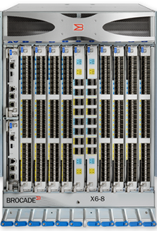
Brocade X6-8 Director Switch

Slide 31
Spis treści
Informacje ogólne
Zarządzanie i dostępność
Łączność i przełączanie
Bezpieczeństwo i diagnostyka
QoS
Informacje techniczne

Slide 32
Informacje ogólne
Brocade X6-8 zapewnia wysoką wydajność i stabilność sieci. Zwiększona skalowalność pozwala na szybkie i łatwe zmiany w topologii sieci. Przeznaczony do budowy sieci dla dużych przedsiębiorstw, sieci SAN oraz centrów danych
Cena: $323,209.00 – ok. 1 272 102,14zł
Dostępna wersja z 384 portami lub 512
Możliwość konfiguracji portów do sieci IP: 16x1/10GbE i 2x40GbE

Slide 33
Zarządzanie i dostępność
Zarządzanie zdalne: HTTP, SNMP v1/v3, SSH, Brocade Web Tools, Brocade Network Advisor SAN Enterprise – dedykowane platformy do zdalnego zarządzania
CLI (Command Line Interface)
Wsparcie dla (E, F, F, M, SIM, AE, EX) Fibre Channel
Automatyczna detekcja szybkości transmisji w kanale
Class of service: Klasa 2, 3, F
9 switchy w topologii full-mesh; 12 w core-Edge
10/100/1000GbE (RJ-45) port na procesor kontrolny
Port Serial
USB x1 na moduł procesora kontrolnego

Slide 34
Łączność i przełączanie
Brak PoE
384 porty 32Gbps lub 512 portów 128Gbps (4x32Gbps) w technice UltraScale ICL – tworzenie 4 połączeń zapewniającym do 32 portów
FC-32-48 zapewnia do 48 portów 32Gbps Gen 6 Fibre Channel
ISL trunking – tworzenie z grup portów jednego łącza o zwiększonej przepustowości, max 8 portów
Czas przełączania: FC-32: <900ns wraz z kodowaniem FEC; port-to-any-port: 2,7µs
Max rozmiar ramki: 2112B
Wsparcie SFP+ o różnych prędkościach
13,5 miliarda ramek na sekundę (przy 384 portowej wersji)
Brocade Advanced Zoning, Dynamic Path Selection (DPS), Frame redirection;

Slide 35
Bezpieczeństwo i diagnostyka
DH-CHAP między switchami i urządzeniami końcowymi
Autentykacja przełącznika FCAP
HTTPS, Ipsec, IP filtering
LDAP z IPv6
Port binding + nazywanie portów
RADIUS, RBAC, SFTP, SSHv2, SSL , TACACS+
Wbudowany flow generator
POST
Diagnostyka online/offline

Slide 36
Bezpieczeństwo i diagnostyka
ClearLink – diagnostyka kabli
Wykrywanie elektrycznych/optycznych pętli
Frame viewer, power monitoring
RAStrace logging

Slide 37
QoS
Adaptive networking
Traffic isolation – ustawianie priorytetów i limitów na portach/linkach, tworzenie logicznych stref
Frame redirection – przekierowywanie ramek
Monitoring and Alerting Policy Suite (MAPS)
Enkrypcja AES-256
Adaptive Rate Limiting
Wbudowane sensory nowej generacji do detekcji wadliwych aplikacji i urządzeń
Backwardcompatibility wraz z suportem nadchodzącej 7 generacji Fibre Channel
Flow vision – funkcje pozwalające na badanie częstotliwości, wielkości, miejsc występowania konkretnego typu ruchu oraz zarządzanie nim

Slide 38
Informacje techniczne
Wymiary: Wysokość: 61.23cm Szerkość: 43.74cm Głębokość: 61.04cm
14RU (Rack Unit)
Waga obudowy: 35,61kg; z konfiguracją 384-portową: 145,8kg
Warunki pracy:
Temperatura: 0°-40°C podczas pracy; podczas przechowywania: -25° do 70°C
Wilgotność : 5% to 93% podczas pracy; 10%-93% podczas przechowywaniu
Maksymalna wysokość n.p.m: 3000m

Slide 39
Informacje techniczne
Zasilanie:
4 zasilacze (100-120V) lub
2 zasilacze (200-240V)
Chłodzenie:
3 miejsca na układy chłodzenia, każde po 2-6 wiatraków.
Rekomenduje się by liczba zainstalowanych zasilaczy wynosiła 4, a liczba wiatraków w każdym układzie po min. 5 w celu uzyskania optymalnych i niezawodnych warunków pracy urządzenia

Slide 40
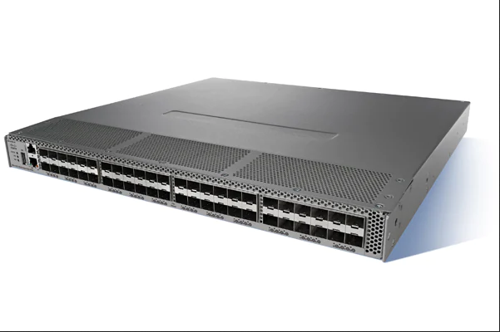
Cisco MDS 9148S 16G FC SWITCH

Slide 41
Spis treści
Informacje ogólne
Zarządzanie
Dostępność
Bezpieczeństwo i diagnostyka
QoS
Informacje techniczne
Standardy i zgodność
Porównanie

Slide 42
Informacje ogólne
Switche serii MDS 9000 nadają się do:
-Autonomicznych sieci SAN w małych działach/firmach
-Średniej wielkości sieci szkieletowych
-Jako edge-switch w topologiach core-edge sieci centrów danych
W podstawowej konfiguracji 12 portów 16Gbps, z możliwością zakupienia licencji na 48 portów
Zwiększona dostępność – ISSU – In-Service Software Upgrades
Możliwości plug-and-play
Inteligentne usługi sieciowe i zarządzanie ruchem

Slide 43
Zarządzanie
10/100/1000 port Ethernet
RS-232 serial console port
USB
Dostęp i protokoły dostępu:
-CLI
-SNMPv3
-dedykowane urządzenia do zarządzania: Cisco Prime DCNM

Slide 44
Dostępność
Hot-swappable, dual power supplies
Hot-swappable fan tray
Hot-swappable SFP+ optics
Konfiguracja portów dla PortChannel
Wielodrogowość oparta na rodzaju mediów transmisyjnych
Port tracking
Diagnostyka online

Slide 45
Bezpieczeństwo i diagnostyka
Inteligentne diagnostyki poprzez wbudowane systemy analizy ruchu sieciowego – Switched Port Analyzer (SPAN), Remote SPAN, Cisco Fabric Analyzer
VSAN – logiczna partycja w sieci fizycznej SAN, pozwala na zwiększenie niezawodności sieci
ACL
FC-SP Fibre Channel Security Protocol; switch-to-switch autentykacja
RADIUS, TACACS+, LDAP
SFTP, SSHv2, SNMPv3 implementacja szyfrowania AES

Slide 46
QoS
Buffer credits: Up to 256 for a group of 4 ports, with a default of 64 buffer credits per port and a maximum of 253 buffer credits for a single port in the group
PortChannel: Up to 16 physical links – połączenie kilku fizycznych portów w jeden logiczny
VRRP for management connections
Port tracking
Automatyczne wykrywanie prędkości łączy
Flow-based and zone-based QoS – ustawianie priorytetów portów/łączy/stref/grup portów, zarządzanie prędkościami transmisji na podstawie ilości ruchu, wielkości przesyłanych danych itp..

Slide 47
Informacje techniczne
Wymiary:
Wysokość: 4,37cm; Szerokość: 43,59cm; Głębokość: 41,50cm
1RU (Rack Unit)
Waga: 9kg (W pełni skonfigurowana wersja)
Warunki pracy:
Temperatura: 0°-40°C podczas pracy; podczas przechowywania: -40° do 70°C
Wilgotność : 10% to 90% podczas pracy; 10%-95% podczas przechowywaniu
Maksymalna wysokość n.p.m: -60m - 2000m

Slide 48
Informacje techniczne
Zasilanie:
Zasilacz 300W x2 (100V-240V)
Chłodzenie:
Wbudowany system wiatraków; przepływ powietrza z tyłu do przodu (w stronę portów)
Cisco rekomenduje pozostawienie 6,4cm między urządzeniem a inną powierzchnią oraz zachowanie odstępu min. 15,2cm w poziomie między innymi urządzeniami. Ma to na celu uchronić urządzenie przed przegrzewaniem.

Slide 49
Standardy i zgodność
UL 60950 CAN/CSA-C22.2 No. 60950 EN 60950 EC 60950 TS 001 AS/NZS 3260 EC60825 EN60825 21 CFR 1040 EMC compliance FCC Part 15 (CFR 47) Class A ICES-003 Class A EN 55022 Class A CISPR 22 Class A AS/NZS 3548 Class A VCCI Class A EN 55024 EN 50082-1 EN 61000-6-1 EN 61000-3-2 EN 61000-3-3

Slide 50
Porównanie
Mimo że oba produkty mogą pełnić podobne funkcje trudne jest ich obiektywne porównanie, ze względu na ich przeznaczenie.
Produkt Cisco w porównaniu do urządzenia firmy Brocade „wygrywa” pod względem ceny. Jest to zdecydowanie lepszy wybór do małych firm. Nadaje się idealnie do niewielkich sieci SAN oraz małych sieci szkieletowych.
Brocade X6-8 to wysokiej klasy urządzenie zdolne do obsługi bardzo dużych instytucji, firm i centrów danych, gdzie wymagane są wysokie prędkości transmisji, niezawodność i duża skalowalność.
Brocade X6-8 ma wiele funkcji i usług, które są niedostępne (często niepotrzebne) w takich urządzeniach jak Cisco MDS 9000, przeznaczonych do całkiem innych zastosowań.

Slide 51
Porównanie
Urządzenie Cisco jest zdecydowanie mniejsze i lżejsze (1RU) w porównaniu do Brocade (14RU)
Produkty różnią się zastosowanymi rozwiązaniami, choć niektóre z nich są podobne (UltraScaleICL i PortChannel/VSAN)
Podobieństwa w zakresie QoS: Brocade posiada rozwiązania takie jak flow vision, adaptive networking, traffic isolation. Cisco posiada swoje „odpowiedniki”: flow-based, zone-based QoS, port tracking, VSAN
Producent Cisco kładzie nacisk na stosunek jakości do ceny, w porównaniu do urządzeń podobnej klasy na rynku
Oba urządzenia są szczegółowo opisane

Slide 52
Źródła
https://www.broadcom.com/products/fibre-channel-networking/directors/x6-directors
https://www.dataswitchworks.com/X6-8.asp
https://www.cisco.com/c/en/us/products/storage-networking/mds-9148s-16g-multilayer-fabric-switch/index.html
https://www.cisco.com/c/en/us/products/collateral/storage-networking/mds-9148s-16g-multilayer-fabric-switch/datasheet-c78-731523.html

Slide 53
Porównanie przełączników sieciowych przeznaczonych dla małych firm
HPE 1820 24G PoE+ (185W) Switch (J9983A)
Cena : ok 1165 zł
versus
NETGEAR GS724TP (GS724TP-200NAS)
Cena: ok 1250 zł

Slide 54
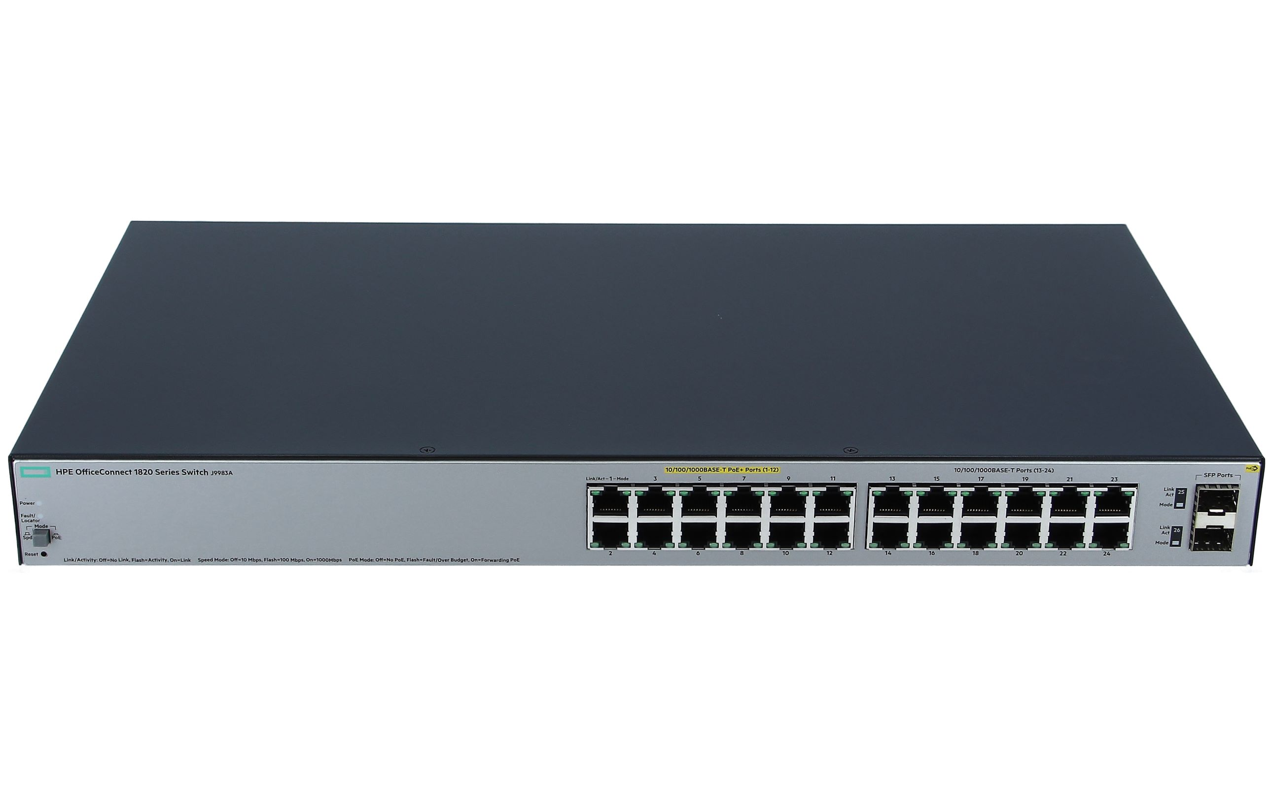
HPE 1820 24G PoE+ (185W) Switch (J9983A)

Slide 55
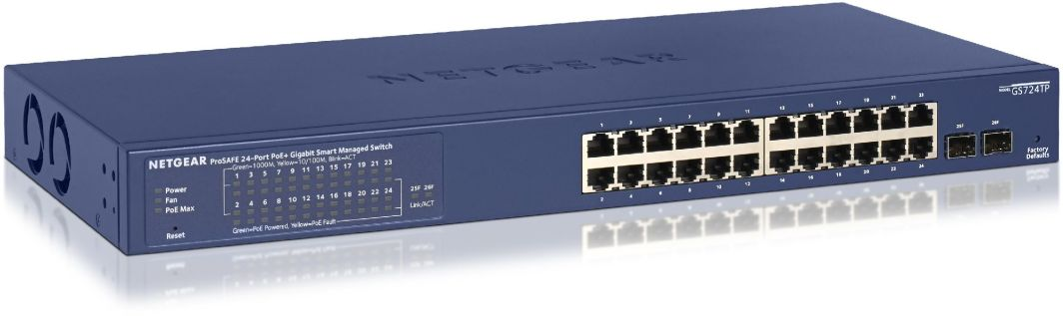
NETGEAR GS724TP (GS724TP-200NAS)

Slide 56
Obszary charakterystyki
Informacje ogólne
Łączność
Zarządzanie
Dostępność
Przełączanie i wydajność
Bezpieczeństwo
QoS
Informacje techniczne
Podsumowanie

Slide 57
Informacje ogólne
Rodzina przełączników : HPE OfficeConnect 1820
Rozmiary (szerokość, głębokość, wysokość) :
(44,25 x 24,61 x 4,39) cm (wysokość 1U)
Waga: 3,31 kg
Cena: 1 165 zł
Przełącznik marki HPE, model J9983A to produkt o przeznaczeniu głównie przemysłowym, z możliwością umieszczenia na stojaku. Pracuje w 2 warstwie przełączania. Przeznaczony do zastosowań w małych firmach.

Slide 58
Informacje ogólne
Rodzina przełączników : NETGEAR Standalone Smart Managed Pro
Wymiary: 440 x 204 x 43 mm
Cena: ok 1250 zł
Waga: 3.15 kg
Przełącznik przeznaczony jest dla małych firm. Producent kładzie nacisk na technologie PoE+. Budżet mocy PoE przełącznika to 190 W.

Slide 59
Łączność
Auto-MDI/MDIX - automatyczne rozpoznanie czy kabel jest prosty czy skrosowany
IEEE 802.3X flow control – zapobiega utracie pakietów gdy sieć jest przeciążona
Loop protection
2 SFP 100/1000 Mb/s ports (IEEE 802.3z Type 1000BASE-X, IEEE 802.3u Type 100BASE-FX)
24 RJ-45 autosensing 10/100/1000 ports
(12 portów wspiera PoE+)
Duplex: 10BASE-T/100BASE-TX: half or full; 1000BASE-T: full only
IEEE 802.3at Power over Ethernet (PoE+), PoE shut down mode

Slide 60
Łączność
24 x 10/100/1000BASE-T RJ45 Ports
2 x 1000BASE-X Fiber SFP Ports
PoE+ 802.3at Ports (Budget) 190 W

Slide 61
Zarządzanie
Zarządzanie przełącznikiem za pomocą Web GUI (HTTPS)
SNMPv1, v2c
Port mirroring – przekazywanie ruchu danych na wybrany port w celach diagnostyki sieci
Dual flash images – umożliwia tworzenie kopii zapasowych systemu podczas aktualizacji
Network Time Protocol (NTP) - synchronizacja czasu między urządzeniami
Manual network time configuration
Default DHCP client mode

Slide 62
Zarządzanie
SNMP v1 / v2c / v3
RMON group 1,2,3,9 - statistic, history, alarm, event
Port mirroring – max 25 ports to one mirroring
Dual software image
Cable test utility
Web browser-based GUI
Smart Control Center (SCC) - Windows only
SNTP client
Admin access control via RADIUS and TACACS+
Syslog (RFC 3164)

Slide 63
Dostępność
IEEE 802.1D Spanning Tree Protocol (STP)
IEEE 802.1W Rapid Spanning Tree Protocol (RSTP)
Link aggregation (LACP) (max 8 trunks, max 4 port per trunk) - równoległe łączenie kilku połączeń sieciowych w celu zwiększanie przepustowości i niezawodności

Slide 64
Dostępność
LAG (LACP) - maksymalnie 8 grup z agregacją do 8 portów
Storm control - broadcast, multicast, unknown unicast
STP, Rapid STP, Multiple STP
IEEE 802.3x flow control – mechanizm wstrzymywanie transmisji podczas przeciążenia sieci (aby uniknąć stracenia pakietów)
IGMP snooping (v1, v2, v3) - protokół służący do efektywnego zarządzania ruchem multicast
IGMP snooping querier

Slide 65
Przełączanie i wydajność
VLAN support and tagging (port-based IEEE 802.1Q)
Jumbo frame support - max 9220 bajtów
IGMP snooping
100 Mb Latency: <7 µs (LIFO 64-byte packets)
1000 Mb Latency: <2 µs (LIFO 64-byte packets)
Throughput: Up to 38.6 Mp/s (64-byte packets)
Switching capacity: 52 Gb/s
MAC address table size: 8000 entries
CPU: ARM Cortex-A9 @ 400 MHz, 128MB SDRAM
Packet buffer size: 1.5MB, 16MB flash
MTBF : 64.52 years

Slide 66
Przełączanie i wydajność cz.1
IEEE 802.1Q VLAN tagging – max 64 VLANs
Auto-VoIP VLAN / Auto-Voice VLAN - ręczne lub automatyczne przydzielanie ruchu telefonicznego VoIP do VLANu o wysokim priorytecie QoS
100M Copper Latency (64-byte) : 6.38µs
1G Copper Latency (64-byte) : 3.749µs
1G Fiber Latency (64-byte) : 3.129µs
Packet forwarding rate : 38,68 Mp/s
Multicast groups limit : 128

Slide 67
Przełączanie i wydajność cz.2
Priority queues: 8
MAC Address table size: 8000
Bandwith: 52 Gb/s
Jumbo frame support : up to 9000 bytes
MTBF : 119,94 years
CPU : 500 Mhz MIPS-4KEc CPU 128MB RAM 32MB SPI FLASH
Packet buffer memory: 0,5 MB

Slide 68
Bezpieczeń-stwo
Secure Sockets Layer (SSL) - szyfrowanie ruchu HTTP
Automatic DOS protection – wykrywanie i blokowanie w sieci 9 różnych typów ataków
Management password - umożliwia tylko autoryzowany dostęp do interfejsu przeglądarki internetowej.

Slide 69
Bezpieczeń-stwo
IEEE 802.1x - uwierzytelnianie urządzeń dołączonych do portów sieci lokalnej
Access Control Lists (ACLs) – L2 / L3 / L4
MAC Lockdown – przypisanie adresu MAC do portu
IEEE 802.1x RADIUS port access authentication
Broadcast, multicast and unknown unicast storm control
DoS attacks prevention
RADIUS accounting – umożliwia zbieranie danych statystycznych o sieci, a także służy do rozliczania użytkowników.

Slide 70
QoS
Broadcast control - można zredukować szybkość ruchu typu Broadcast
IEEE 802.1p/Q - podział ramek na 8 poziomów priorytetów. Ramki z wyższym priorytetem są szybciej obsługiwane. Switch obsługuje 8 kolejek na poziomie sprzętowym w celu zwiększenia wydajności.

Slide 71
QoS
Port-based rate limiting (egress)– ograniczanie ruchu wychodzącego na poszczególnych portach
IEEE 802.1p COS – prioretyzacja na podstawie typów ruchu sieciowego
DiffServ QoS (ingress)
IPv4 ToS, IPv4 DSCP
Weighted Round Robin (WRR) - każda kolejka obsługująca pakiety ma inną wagę (waga kolejki proporcjonalna do liczby przesyłanych pakietów)
Strict Priority queue
Destination MAC and IP – priorytezacja na podstawie docelowych adresów MAC / IP

Slide 72
Informacje techniczne
Zasilanie: 100 - 127 / 200 - 240 V AC
Temperatura:
podczas pracy : 0° do 40°C
podczas przechowywania: -40° do 21.1°C
Wilgotność :
podczas pracy : 15% do 95% @40 °C
podczas przechowywania : 15% to 95% @ 60°C

Slide 73
Zasilanie: 100 – 240 VAC 50-60Hz
Temperatura:
podczas pracy : 0° do 50°C
podczas przechowywania: -20° do 70°C
Wilgotność :
podczas pracy :
maks. 90% wilgotności względnej
(bez kondensacji)
podczas przechowywania :
maks. 95% wilgotności względnej
(bez kondensacji)
Informacje techniczne

Slide 74
Podsumowanie
Porównywane przełączniki są dostępne w podobnej cenie (HPE ok. 85 zł tańszy). Moim zdaniem „wygrywa” produkt firmy NetGear. Posiada on więcej możliwości w kategoriach takich jak bezpieczeństwo i QoS, co czyni go bardziej uniwersalnym.
Firma NetGear podkreśla znaczenie technologi PoE+ w małych sieciach firmowych do obsługi urządzeń takich jak telefony VOIP, kamery IP. Omawiany przełącznik wspiera PoE+ dla wszystkich portów RJ -45.
W dodatku przełącznik NetGear posiada bardziej szczegółową dokumentacje techniczną.

Slide 75
Źródła
https://www.netguardstore.com/GS724TP.asp
https://support.hpe.com/hpesc/public/docDisplay?docId=c04625990&docLocale=en_US#N1061B
https://www.senetic.pl/product/J9983A

Slide 76
Wnioski końcowe
Poszczególne przełączniki wykazują wiele cech wspólnych jednak różnią się w obszarach związanymi z ich konkretnym przeznaczeniem.
Zróżnicowanie cenowe modeli pozwala na szeroki wybór zależny od oczekiwanych parametrów sprzętu oraz możliwości finansowych.
Przegląd urządzeń pozwolił na poszerzenie wiedzy na temat dostępnych na rynku modeli przełączników sieciowych.
Dziękujemy za uwagę

